Slide 1

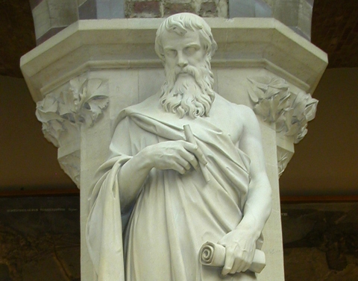

Diophante
Fait par Samuel et Noémie
Période de temps: 3 siècle avant Jésus cri.

Slide 2
PPCM (2,6,12,7)
84 ans
12x1=12
12x2=24
12x3=36
12x7=84

Slide 3
X+Y+Z=20 alors W = 11
W+X+Y=22 alors Z = 9
W+ Y+Z=24 alors X = 7
W+X +Z=27 alors Y = 4
-----------------------------
3W+3x+3y+3z=93
-----------------------------
W+X+Y+Z=31
#D'inconnues ( variable )
#Équations différentes 4

